Slide 1
Operating System (3)
- Computing System
IT융합공학부 사이버보안트랙 윤세영
유투브 주소: https://youtu.be/LHIwqY-BThI

Slide 2
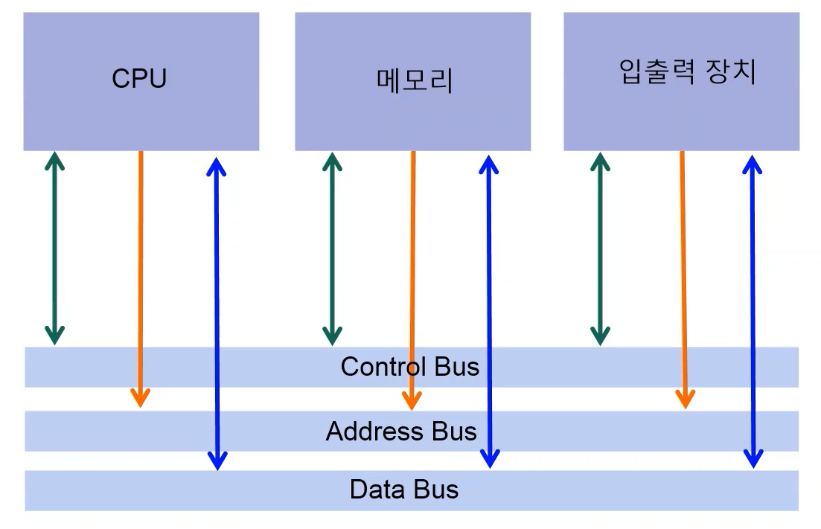
(외부) 시스템 버스
(I/O Unit)
양방향
단방향

Slide 3
시스템 버스의 종류
VMA 버스
- 모토롤라사가 시스템 버스로 개발하여 1979년에 공표한 VERSA 버스의 Eurocard 버전으로 1981년에 제안되었다.
ISA 버스
- IBM의 PC/XT와 PC/AT를 위해 개발되었다.
EISA 버스
- PC/AT 호환기 용에 개발한 32비트 컴퓨터 버스 방식이다.
PCI 버스
- 주기판 위에 바로 붙는 IC 형태, 소켓에 꽂아 쓰는 확장 카드 형태

Slide 4
컴퓨터 시스템의 동작
컴퓨터 시스템의 작업 처리 순서
- 입력장치로 정보를 입력 받아 메모리에 저장한다.
- 메모리에 저장한 정보를 프로그램 제어에 따라 인출하여 연산장치에서 처리한다.
- 처리한 정보를 출력장치에 표시하거나 보조기억장치에 저장한다.

Slide 5
컴퓨터 시스템의 동작
명령어와 데이터
- 입력장치로 컴퓨터에 유입되는 정보
- 명령어는 실행할 산술·논리 연산의 동작을 명시하는 문장을 뜻함
- 어떤 작업을 수행하는 명령어 집합이 프로그램
- 프로그램은 컴파일러를 이용하여 기계 명령어로 변환해야 컴퓨터가 이해할 수 있음

Slide 6
명령어의 구조
OPcode
operand 1
operand 2
operand 3
Y = x + B
OPcode
- 프로세서가 실행할 동작인 연산을 지정
operand
- 연산할 데이터 정보를 저장

Slide 7
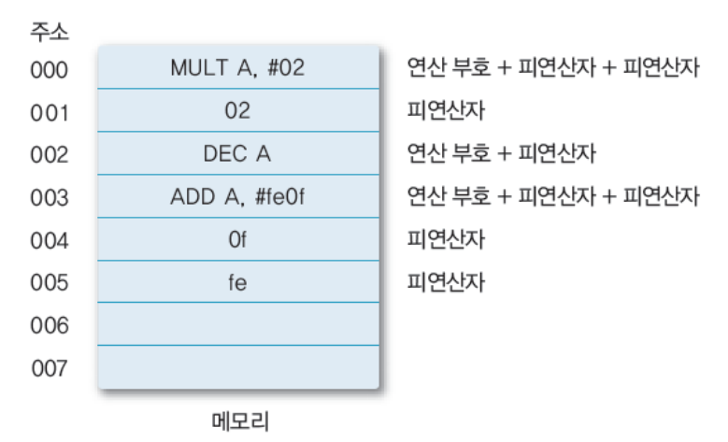
명령어의 구조

Slide 8
직접 주소, 간접 주소
mode bit
OP code
operand
mode bit : 1bit
OP code : 3 bit
operand : 6 bit
- 유효 주소
데이터가 저장된 기억 장치의 실제 주소

Slide 9
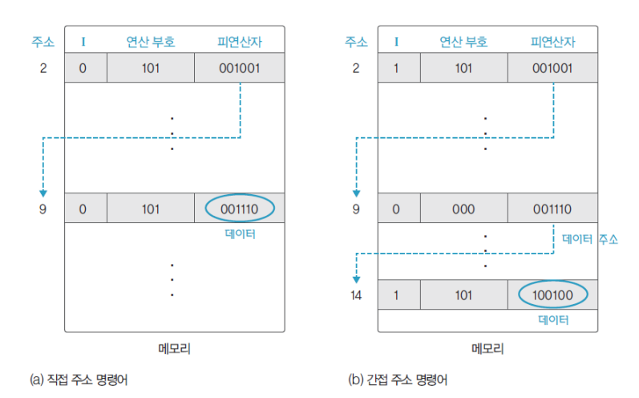
직접 주소, 간접 주소

Slide 10

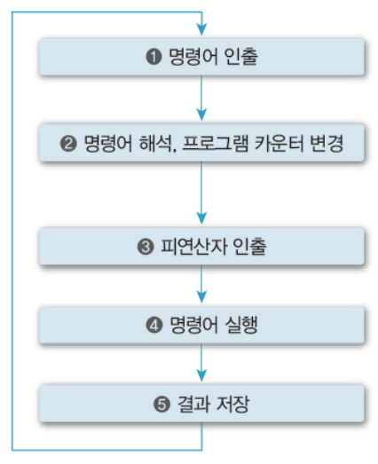
명령어의 실행 과정

Slide 11
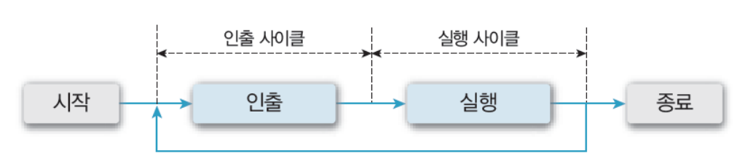
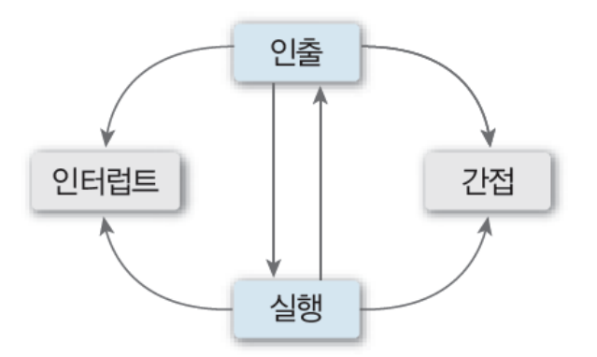
명령어의 실행 사이클
<일반적인 명령어 사이클>
<세분화된 명령어 사이클>

Slide 12
인터럽트
- 현재 실행 중인 프로그램을 중단하고, 다른 프로그램의 실행을 우선으로 할 것을 요구하는 명령어
- 시스템의 효율적으로 처리함
- 예상치 못한 상황을 시스템이 적절히 처리함
- 사용자가 별도로 인터럽트 조치를 할 필요가 없고, 프로세서와 운영체제가 처리

Slide 13
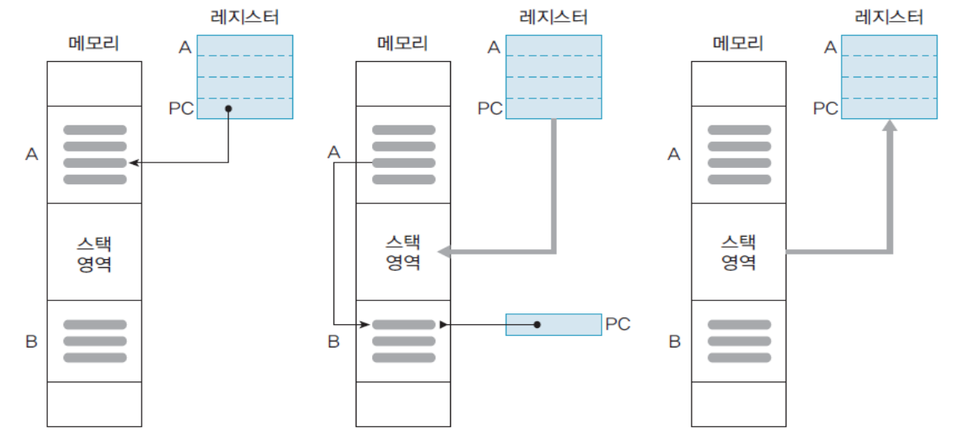
인터럽트 처리 과정

